Slide 1
Uporaba IKT-a u nastavi-primjer:kako upotrijebiti mikrobit i set za zalijevanje
OS EUGENA KUMIČIĆA, SLATINA
Učitelji: Rajka Avirović Gaća
Darko Vencl
Učenici članovi školske zadruge, sekcija eko vrt

Slide 2
CILJ PROJEKTA
Uzgojem sadnica ljekovitog bilja nevena uz pomoć seta za zalijevanje i bez njega uvidjeti prednosti i nedostatke automatizacije zalijevanja

Slide 3
METODE I POSTUPCI
Uzgojiti 3 sadnice ljekovitog bilja neven uz pomoć seta za zalijevanje i 3 sadnice ljekovitog bilja neven bez seta za zalijevanje
Potrebno nam je: sjeme nevena, zemlja i posude za sadnice
Postupci: U posude staviti sjeme nevena i pratiti razvoj sjemena do sadnice na oba načina. Mjeriti količinu vlage, temperaturu i pH tla te temperaturu prostorije uz pomoć uređaja LabDisc

Slide 4
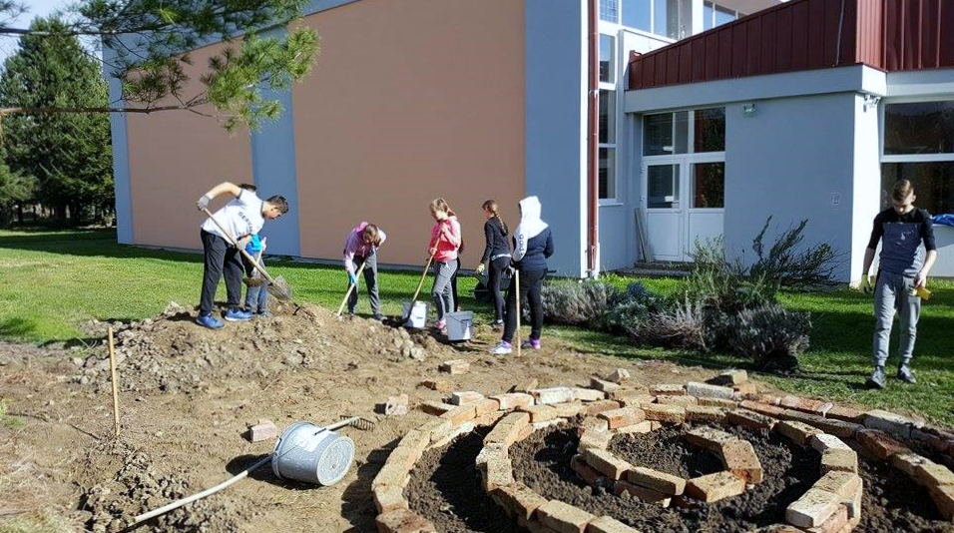
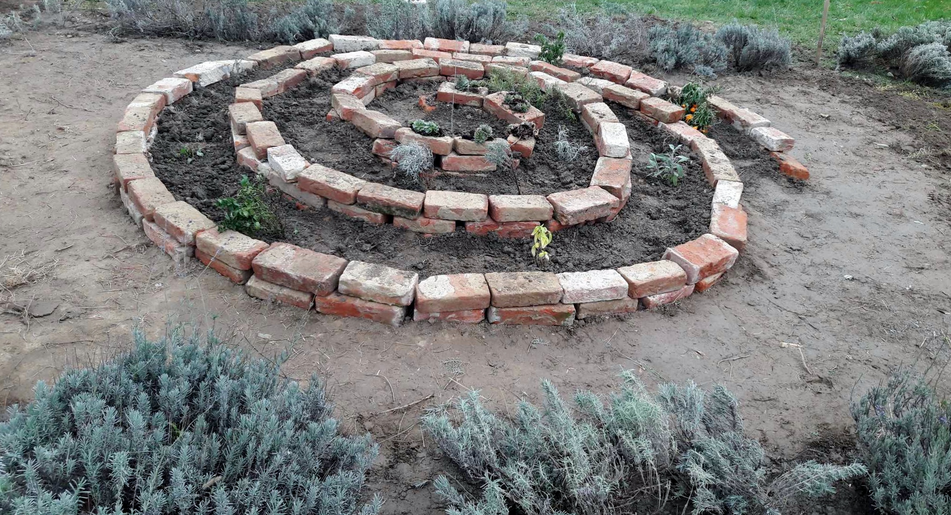
UPORABA DOBIVENIH SADNICA
Dobivene sadnice planiramo posaditi u naš školski spiralni eko vrt ljekovitog bilja

